Slide 1

Cómo realizar tus Prácticas
Externas Curriculares

Slide 2

Índice
¿Qué son las Prácticas Externas Curriculares?
¿Cómo acceder a la página de tus Prácticas Externas Curriculares?
Normativa
Ícaro
Selección de las prácticas
Memoria de las prácticas

Slide 3
1. ¿Qué son las Prácticas Externas Curriculares?
Son las actividades formativas que permitirán al estudiante la aplicación práctica de los conocimientos adquiridos en su formación académica, preparándole para el ejercicio de actividades profesionales y facilitando su incorporación al mercado de trabajo.
La posibilidad de introducir prácticas externas en los títulos viene a reforzar el compromiso de la Universidad con la empleabilidad de los futuros graduados y graduadas, enriqueciendo la formación de los estudiantes de las enseñanzas de grado, en un entorno que les proporcionará, tanto a ellos como a los responsables de la formación, un conocimiento más profundo acerca de las competencias que necesitarán en el futuro (Exposición Motivos RD 1393/2007).

Slide 4
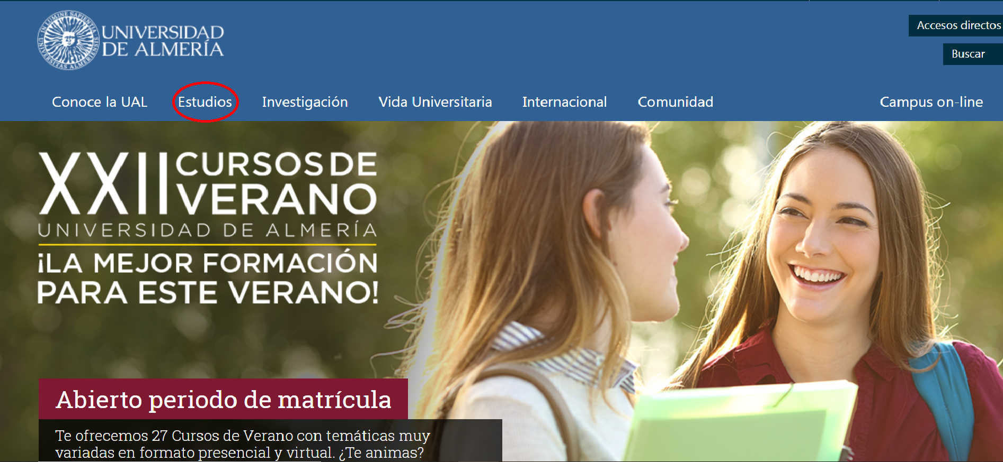
2. ¿Cómo acceder a la página de tus Prácticas Externas Curriculares? (I)
1.º Accedemos a la página de la UAL

Slide 5
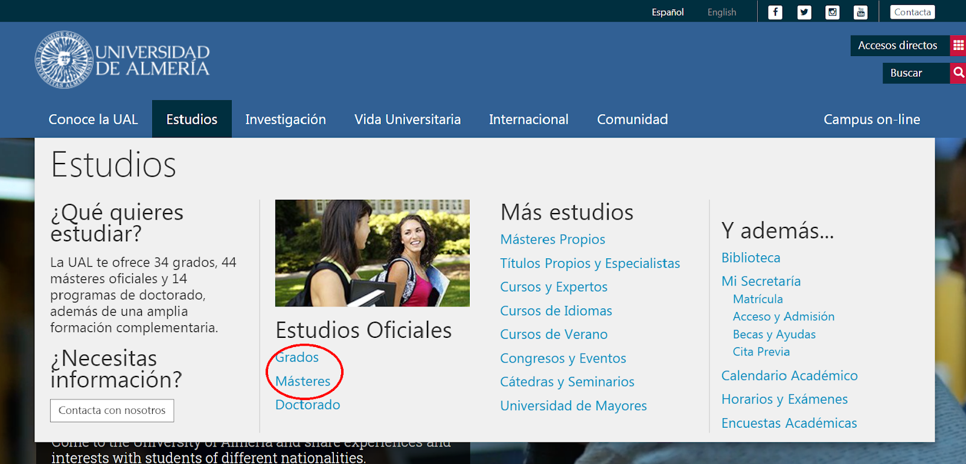
2. ¿Cómo acceder a la página de tus Prácticas Externas Curriculares? (II)

Slide 6
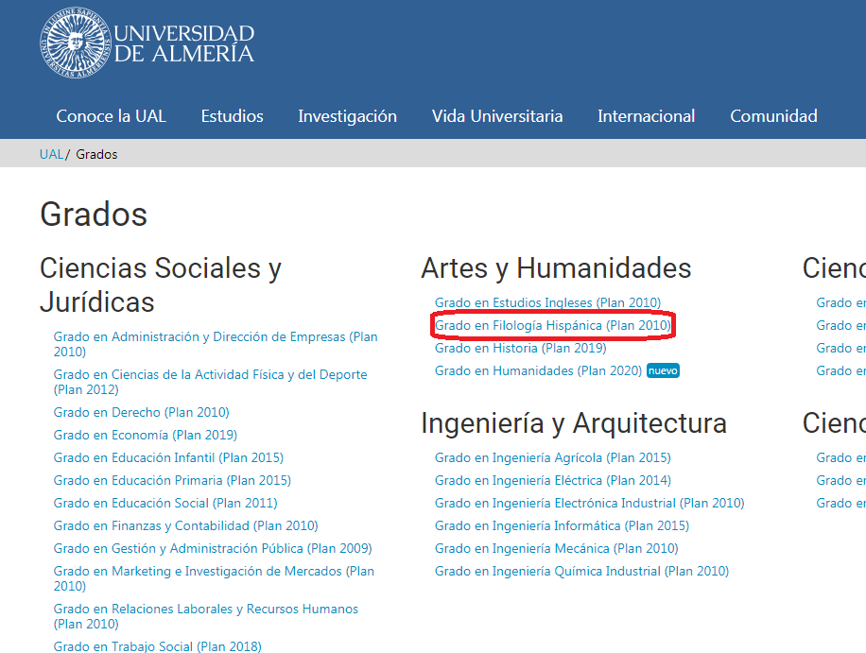
2. ¿Cómo acceder a la página de tus Prácticas Externas Curriculares? (III)
2.º Accedes a tu grado (ejemplo: Grado en Filología Hispánica):

Slide 7
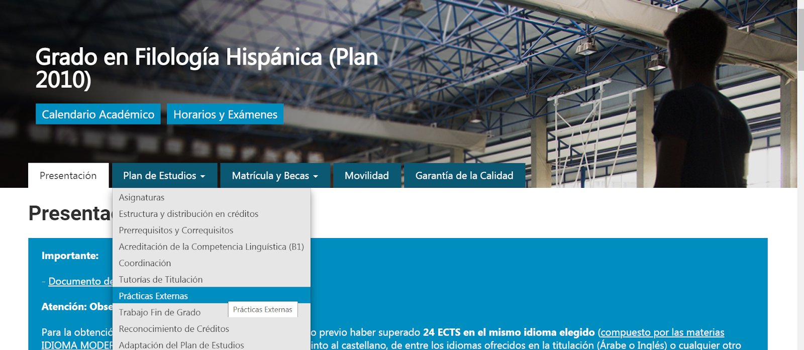
2. ¿Cómo acceder a la página de tus Prácticas Externas Curriculares? (IV)

Slide 8
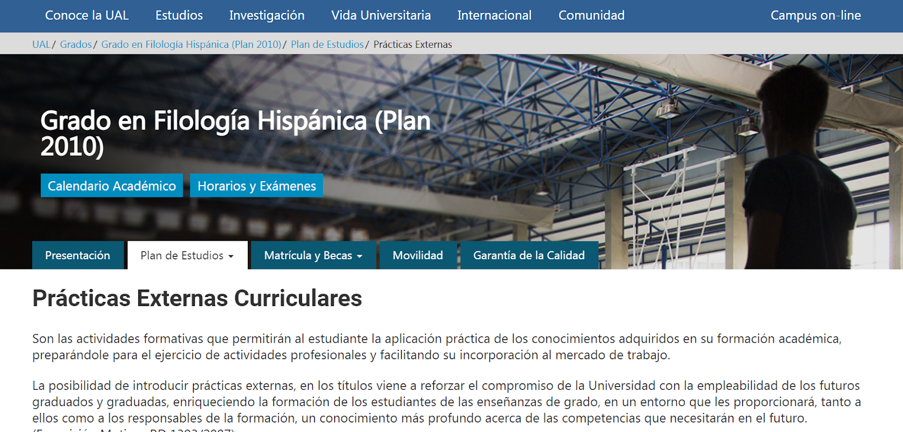
2. ¿Cómo acceder a la página de tus Prácticas Externas Curriculares? (V)

Slide 9
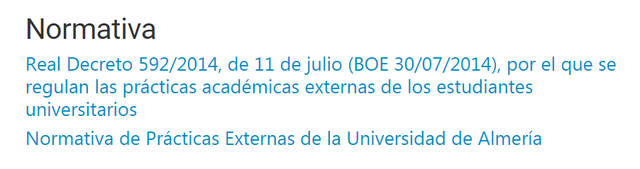
3. Normativas
3º En la página de nuestras Prácticas Externas Curriculares aparecen la normativa para la realización de nuestras prácticas. Debes leerla atentamente.

Slide 10
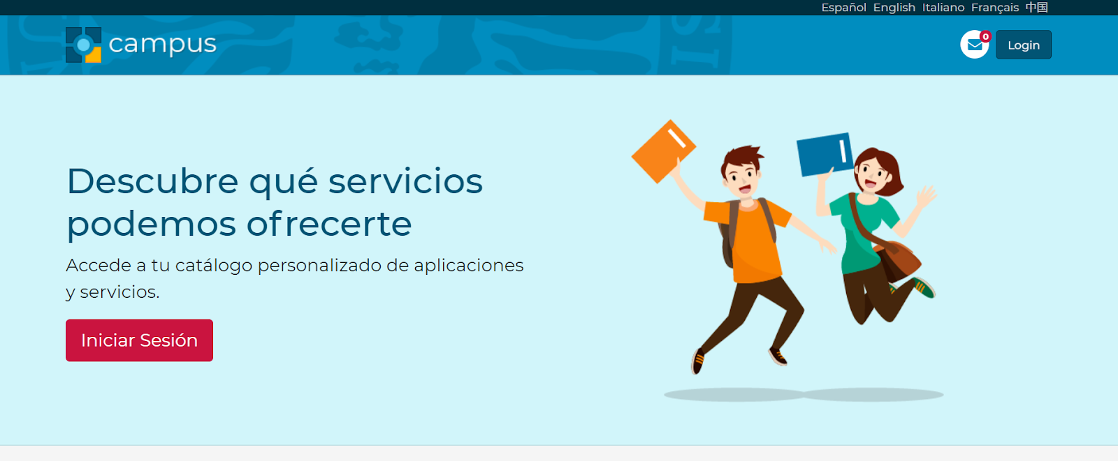
4. Ícaro (I)
4.º Para comenzar con el proceso de tus prácticas debes de registrarte en Ícaro, que se encuentra en tu campus virtual.

Slide 11
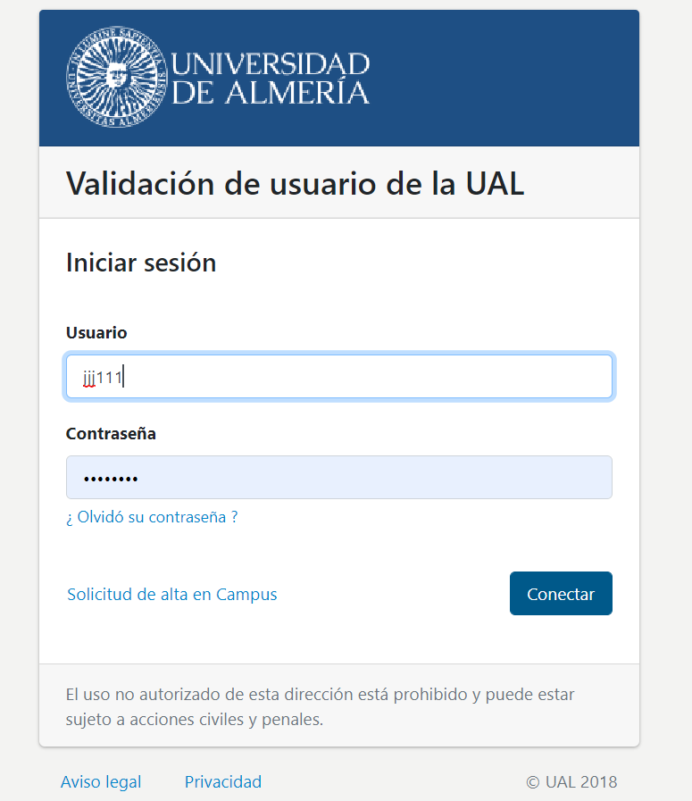
4. Ícaro (II)

Slide 12
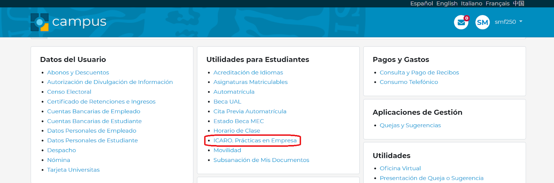
4. Ícaro (III)

Slide 13
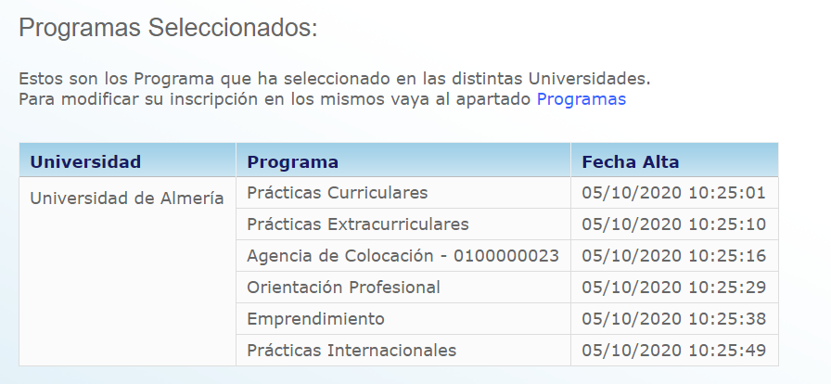
4. Ícaro (IV)
Dentro de Ícaro, debes de registrarte y rellenar tu currículum. Además, puedes seleccionar para acceder a diferentes tipos de ofertas:

Slide 14
5. Selección de Prácticas
5º Dentro de la plataforma de Ícaro, en su periodo establecido se abrirán todas las ofertas para tus prácticas, debes de seleccionarlas en orden de preferencia, ya que a estas se accederán por la puntuación que la propia página generará de tu media académicas.
Posteriormente se te confirmará tu lugar de prácticas y se te dará el contacto directo con este espacio.
Después podrás comenzar tus prácticas. En la empresa tendrás un/a tutor/a de prácticas a quién consultarás todas tus dudas sobre el trabajo que estés realizando, y que hará un seguimiento de tu trabajo en la empresa.

Slide 15
6. Memoria de las prácticas
6º Tras la realización de tus prácticas, debes elaborar una memoria sobre tu trabajo en esa empresa, que entregarás posteriormente a través de Ícaro.
Puedes ponerte en contacto con tu tutor/a académico/a, para realizarle cualquier tipo de consulta en relación a la memoria.

Slide 16
Cómo realizar tus Prácticas
Externas Curriculares

